Slide 1
مختبر الحاسوب
المحاضرة الرابعة

Slide 2

التعامل مع النوافذ:
حرك المؤشر نحو (MY COMPUTER) وانقر نقراً مزدوجاً فيتم فتحه على شكل نافذة ويظهر بداخله ICONS ويظهر اسم النافذة على الإطار الأزرق المسمى شريط العنوان (Title Bar)، ويوجد على شريط العنوان في أقصى اليمين ثلاثة أزرار وهي:
زر الغلق الأحمر X (Close): عند الضغط عليه يتم غلق النافذة، وتوجد طريقة أخرى من خلال النقر على قائمة (FILE) واختيار (CLOSE).
زر التكبير(Maximize): وهو بجانب زر الغلق، عند الضغط عليه يتم تكبير النافذة لتصبح بحجم الشاشة كلها، كما بالإمكان القيام بالتكبير من خلال النقر المزدوج على شريط العنوان. عند التكبير يتغير شكل و وضيفة هذا الزر حيث عند الضغط عليه يقوم بإعادة النافذة إلى حجمها السابق قبل التكبير (Restore) وكما مبين في الصورة أدناه.

Slide 3

زر الإخفاء (Minimize): وهو بجانب زر التكبير، عند الضغط عليه يتم إخفاء النافذة في شريط المهام، ومن أجل إرجاعها يضغط على أسم المخفية في شريط المهام فترجع إلى حالة الظهور.
كما بالإمكان تكبير وتصغير النوافذ من خلال وضع المؤشر على أي حافة من حواف النافذة حتى يتغير شكل المؤشر بشكل يحتوي على سهمين، ثم الضغط بالزر الأيسر بصورة مستمرة والقيام بتغيير حجم النافذة من خلال تحريك المؤشر لليمين أو لليسار أو للأعلى أو الأسفل أو بصورة مائلة.
كما بالإمكان تحريك النافذة من خلال وضع المؤشر على شريط العنوان واضغط باستمرار (بالزر الأيسر) وحرك النافذة بالاتجاه الذي تريده.

Slide 4
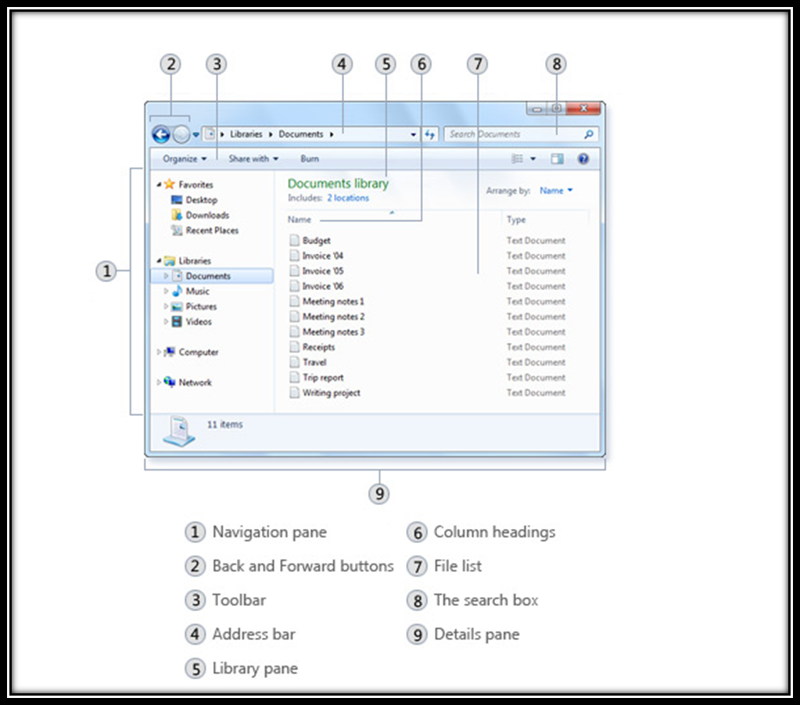
بعض مكونات النافذة:
توجد في كل نافذة مجموعة من المكونات التي بالإمكان إخفائها و إظهارها وبعضها يكون ثابتاً، فيما يلي صورة تبين مكونات النفاذة ثم شرح لبعض هذه المكونات:

Slide 5
1- Navigation pane
2- Back and Forward buttons
3- Toolbar
4- Address bar
5- Library pane
6- Column headings
7- File list
8- The search box
9- Details pane

